Slide 1
CHƯƠNG 1: ĐA THỨC NHIỀU BIẾN
BÀI 1:
ĐƠN THỨC NHIỀU BIẾN.
ĐA THỨC NHIỀU BIẾN
(Tiết 3)

Slide 2



Trò chơi:
“HỘP QUÀ
BÍ MẬT”

Slide 3



LUẬT CHƠI - Có 4 hộp quà tương ứng 4 câu hỏi trắc nghiệm. Học sinh lựa chọn ngẫu nhiên một hộp quà và trả lời câu hỏi. - Trả lời đúng câu hỏi học sinh được nhận phần quà ngẫu nhiên.
TRÒ CHƠI: “HỘP QUÀ
BÍ MẬT”

Slide 4





HỘP QUÀ
BÍ MẬT
4
Notes:
Nhấp vào từng hộp quà để trả lời câu hỏi
Sau khi kết thúc trò chơi nhấp vào biểu tượng HOẠT ĐỘNG CÁ NHÂN để đi đến slide tiếp theo

Slide 5










Câu 1: Trong các biểu thức đại số sau, biểu thức nào không phải đơn thức?
A. 2
B. 5x+9
C. x³y²
D. 3x

Slide 6


Câu 2: Sau khi thu gọn đơn thức
(3x²y).(xy²) ta được đơn thức:
A. – 3x³y³
B. 3x³y²
C. 3x³y³
D. – 3x³y²

Slide 7
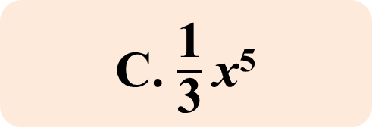
Câu 3: Đơn thức đồng dạng với đơn thức 3x²y³ là:
A. – 3x³y²
B. – 7x²y ³
C. $\frac{\text{1}}{\text{3}}$x⁵
D. – x⁴y⁶

Slide 8




Câu 4: Thu gọn – 3x² – 0,5x² + 2,5x²
ta được:
A. – 2x²
B. x²
C. – 3x²
D. – x²

Slide 9

II. ĐA THỨC NHIỀU BIẾN
1. Khái niệm
Hoạt động 5 SGK/trang 8
Cho biểu thức
x² + 2xy + y²
a) Biểu thức trên có bao nhiêu biến?
b) Mỗi số hạng xuất hiện trong biểu thức có dạng như thế nào?
Giải
a) Biểu thức có 2 biến: x, y
b) Mỗi số hạng xuất hiện trong biểu thức là một đơn thức.

Slide 10
II. ĐA THỨC NHIỀU BIẾN
1. Khái niệm
 Khái niệm: Đa thức nhiều biến (hay đa thức) là một tổng của những đơn thức.
Chẳng hạn:
P = 3xy + 1 là đa thức của hai biến x, y;
Q = x³ + y³ + z³ – 3xyz là đa thức của ba biến x, y, z.
Chú ý: Mỗi đơn thức được coi là một đa thức

Slide 11

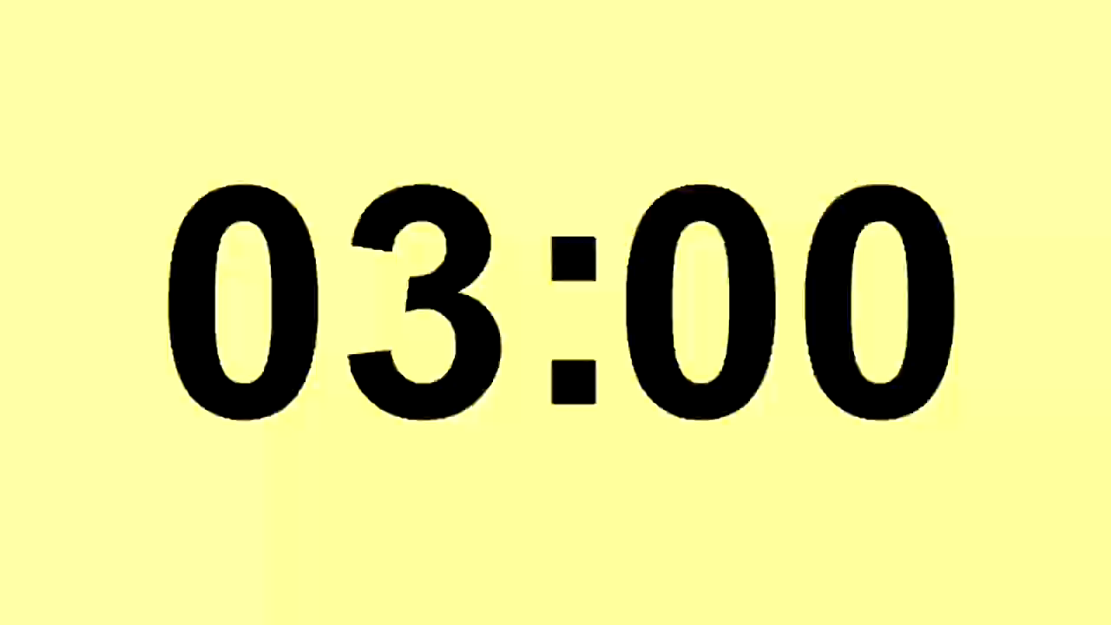

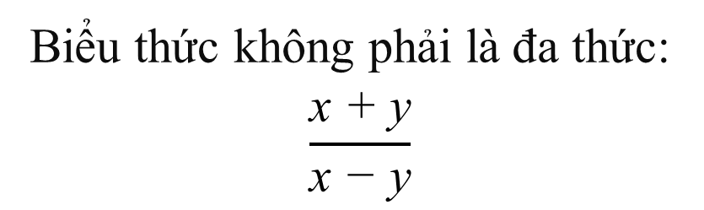
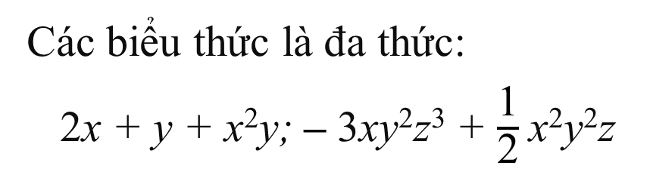
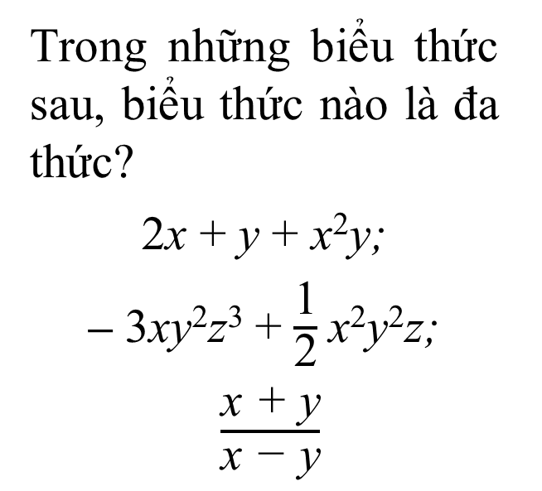
II. ĐA THỨC NHIỀU BIẾN
1. Khái niệm
Ví dụ 5 SGK/trang 8
Trong những biểu thức sau, biểu thức nào là đa thức?
2x + y + x²y;
$\text{–}$ 3xy²z³ + $\frac{\text{1}}{\text{2}}$x²y²z;
$\frac{\text{x}\text{ + }\text{y}}{\text{x}\text{ − }\text{y}}$
Giải
Các biểu thức là đa thức:
2x + y + x²y; – 3xy²z³ + $\frac{\text{1}}{\text{2}}$x²y²z
Biểu thức không phải là đa thức:
$$\frac{\text{x}\text{ + }\text{y}}{\text{x}\text{ − }\text{y}}$$

Slide 12

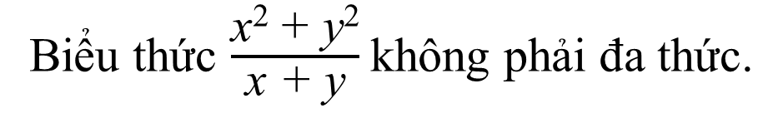
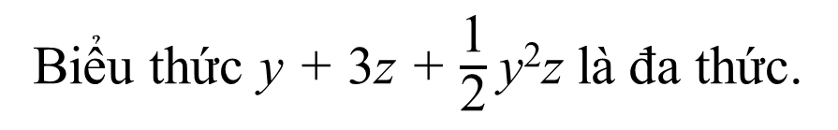
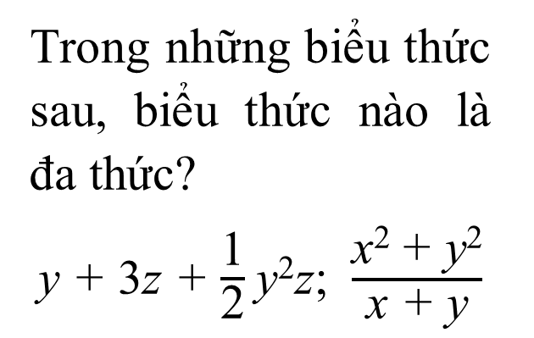
II. ĐA THỨC NHIỀU BIẾN
1. Khái niệm
Luyện tập 5 SGK/trang 8
Giải
Trong những biểu thức sau, biểu thức nào là đa thức?
y + 3z + $\frac{\text{1}}{\text{2}}$y²z; $\frac{\text{x}\text{2 }\text{+ }\text{y}\text{2}}{\text{x}\text{ + }\text{y}}$
Biểu thức y + 3z + $\frac{\text{1}}{\text{2}}$y²z là đa thức.
Biểu thức $\frac{\text{x}\text{2 }\text{+ }\text{y}\text{2}}{\text{x}\text{ + }\text{y}}$không phải đa thức.

Slide 13

II. ĐA THỨC NHIỀU BIẾN
2. Đa thức thu gọn
Hoạt động 6 SGK/trang 9
Cho đa thức:
P = x³+2x²y+x²y+3xy²+y³
Thực hiện phép cộng các đơn thức đồng dạng sao cho trong đa thức P không còn hai đơn thức nào đồng dạng.
Giải
P=x³+2x²y+x²y+3xy²+y³
=x³+(2x²y+x²y)+3xy²+y³
= x³+3x²y+3xy²+y³

Slide 14
II. ĐA THỨC NHIỀU BIẾN
2. Đa thức thu gọn
Nhận xét: Thu gọn đa thức nhiều biến là làm cho trong đa thức đó không còn hai đơn thức nào đồng dạng.

Slide 15
II. ĐA THỨC NHIỀU BIẾN
2. Đa thức thu gọn
Ví dụ 6 SGK/trang 9
Thu gọn đa thức:
Q = x² + y² + z² + xy + xy + yz + yz + 2zx
Giải
Ta có: Q = x² + y² + z² + xy + xy + yz + yz + 2zx
= x² + y² + z² + (xy + xy) + (yz + yz) + 2zx
= x² + y² + z² + 2xy + 2yz + 2zx

Slide 16
II. ĐA THỨC NHIỀU BIẾN
2. Đa thức thu gọn
Luyện tập 6 SGK/trang 9
Thu gọn đa thức:
R = x³ – 2x²y –x²y + 3xy² – y³
Giải
Ta có: R = x³ – 2x²y – x²y + 3xy² – y³
= x³ + (– 2x²y – x²y ) + 3xy² – y³
= x³ – 3x²y + 3xy² – y³

Slide 17
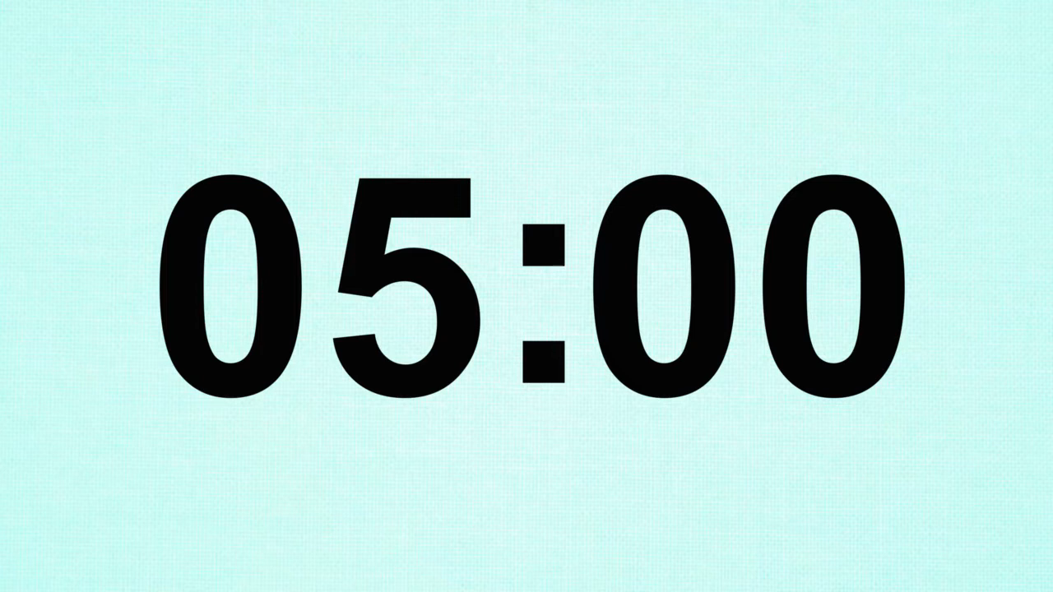

LUYỆN TẬP
Bài tập 5 SGK/trang 10
Thu gọn mỗi đa thức sau:
a) A = 13x²y + 4 + 8xy – 6x²y – 9
b) B = 4,4x²y – 40,6xy² + 3,6xy² – 1,4x²y – 26
Giải
a) A = 13x²y + 4 + 8xy – 6x²y – 9
= (13x²y – 6x²y) + 8xy + (4 – 9)
= 7x²y + 8xy – 5
b) B = 4,4x²y – 40,6xy² + 3,6xy² – 1,4x²y – 26
= (4,4x²y – 1,4x²y) + (– 40,6xy² + 3,6xy²) – 26
= 3x²y – 37xy² – 26

Slide 18
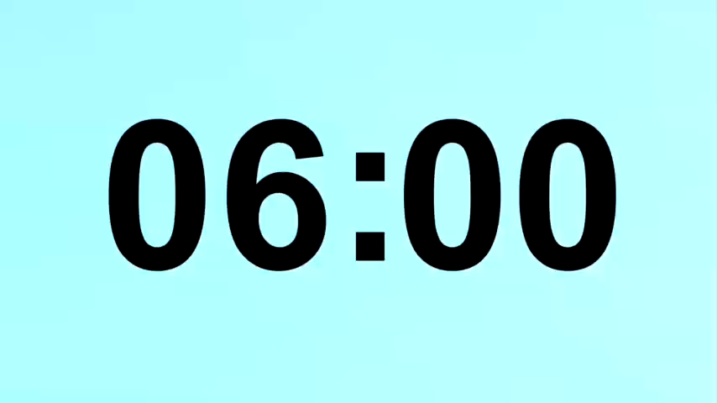

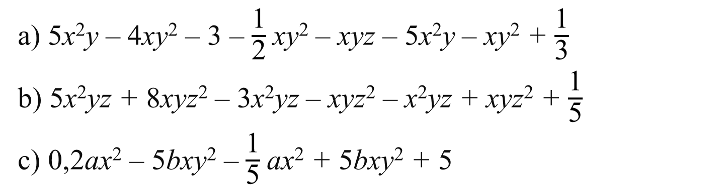
VẬN DỤNG
Bài tập thêm: Thu gọn đa thức:
a) 5x²y – 4xy² – 3 – $\frac{\text{1}}{\text{2}}$xy² – xyz – 5x²y – xy² + $\frac{\text{1}}{\text{3}}$
b) 5x²yz + 8xyz² – 3x²yz – xyz² – x²yz + xyz² + $\frac{\text{1}}{\text{5}}$
c) 0,2ax² – 5bxy² – $\frac{\text{1}}{\text{5}}$ax² + 5bxy² + 5
Notes:
Đối với bài tập làm thêm, giáo viên chia lớp thành 3 tổ, mỗi tổ thực hiện một ý, và mỗi cặp đôi trong tổ sẽ thảo luận để thực hiện các ý được giao trong bài tập

Slide 19
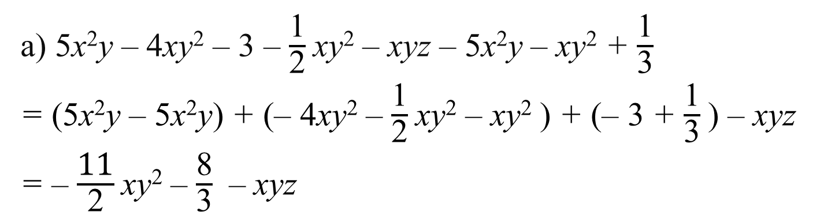
VẬN DỤNG
Bài tập thêm: Thu gọn đa thức:
a) 5x²y – 4xy² – 3 – $\frac{\text{1}}{\text{2}}$xy² – xyz – 5x²y – xy² + $\frac{\text{1}}{\text{3}}$
= (5x²y – 5x²y) + (– 4xy² – $\frac{\text{1}}{\text{2}}$xy² – xy² ) + (– 3 + $\frac{\text{1}}{\text{3}}$) – xyz
= – $\frac{\text{11}}{\text{2}}$xy² – $\frac{\text{8}}{\text{3}}$ – xyz

Slide 20
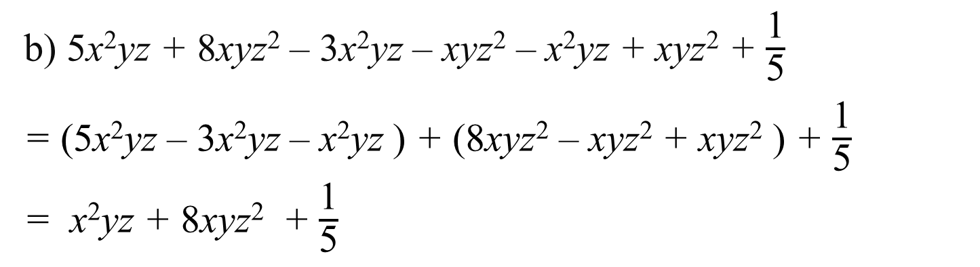
VẬN DỤNG
Bài tập thêm: Thu gọn đa thức:
b) 5x²yz + 8xyz² – 3x²yz – xyz² – x²yz + xyz² + $\frac{\text{1}}{\text{5}}$
= (5x²yz – 3x²yz – x²yz ) + (8xyz² – xyz² + xyz² ) + $\frac{\text{1}}{\text{5}}$
= x²yz + 8xyz² + $\frac{\text{1}}{\text{5}}$

Slide 21
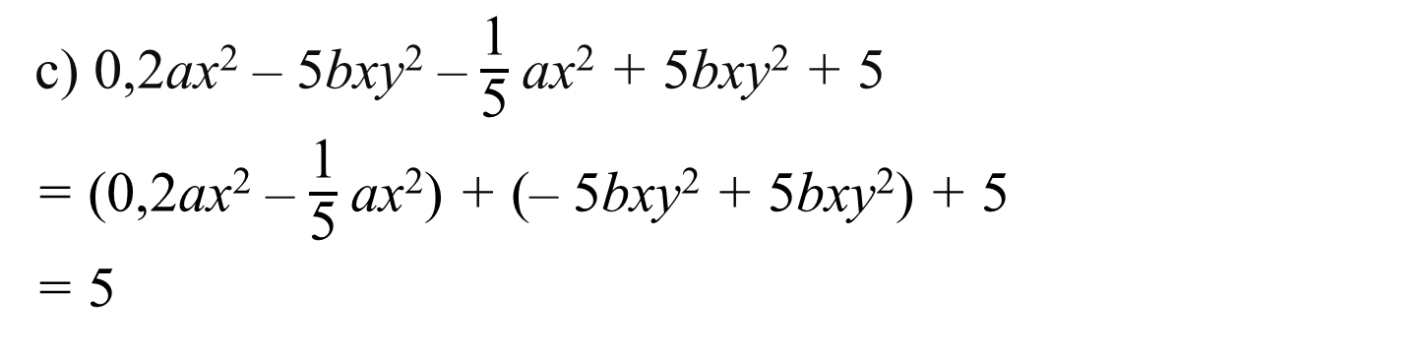
VẬN DỤNG
Bài tập thêm: Thu gọn đa thức:
c) 0,2ax² – 5bxy² – $\frac{\text{1}}{\text{5}}$ax² + 5bxy² + 5
= (0,2ax² – $\frac{\text{1}}{\text{5}}$ax²) + (– 5bxy² + 5bxy²) + 5
= 5

Slide 22

HƯỚNG DẪN VỀ NHÀ
Ôn tập các kiến thức: định nghĩa và cách thu gọn đa thức nhiều biến
1
DẶN DÒ
2
Thực hiện bài tập về nhà: Bài tập 4 trang 8 SBT
Chuẩn bị bài mới:
3. Giá trị của đa thức
3

